Slide 1


SAYGI
DEĞERLERİMLE HAYAT BULUYORUM-3

Slide 2



“Saygılı insan olmalıyız”
“Büyüklere saygı vazgeçilmezimizdir”
“Saygılı davranış”

Slide 3
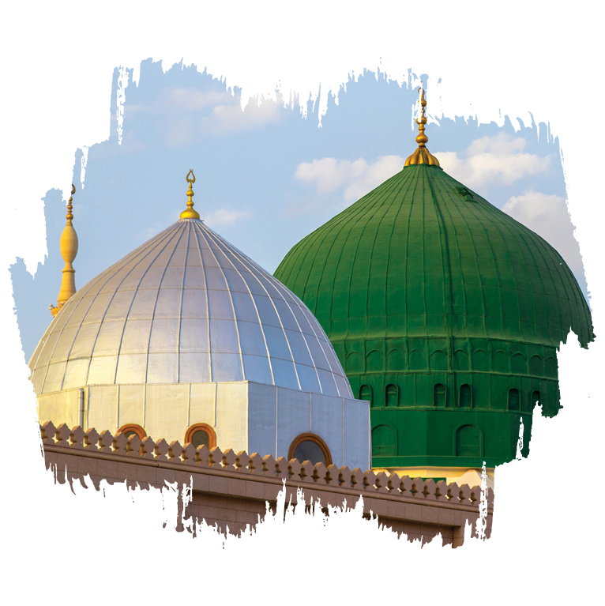
Peygamberimiz (sas):
"Küçüklerimize merhamet etmeyen, büyüklerimize SAYGI göstermeyen
bizden değildir" buyurmuştur.

Slide 4
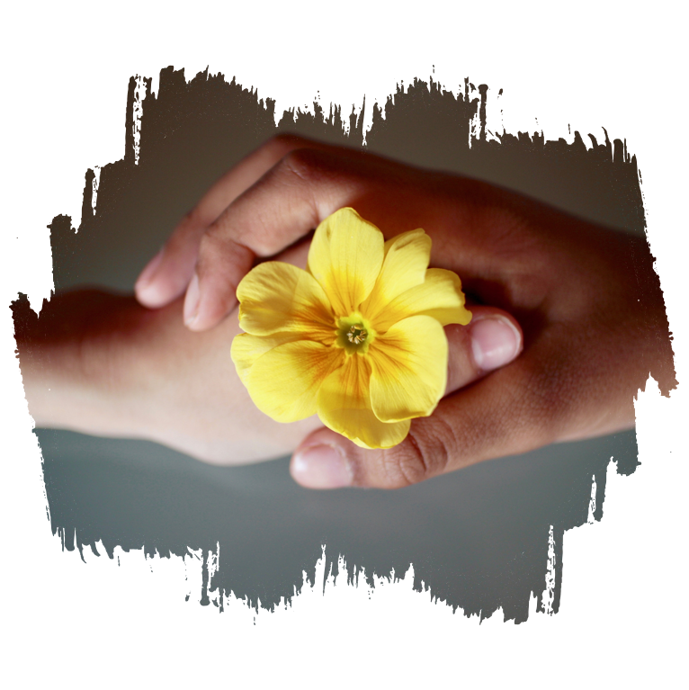
Saygı bir kimseye,
bir şeye karşı dikkatli, özenli, ölçülü davranmaya sebep olan sevgi duygusu, hürmet,
ihtiram anlamına gelir.

Slide 5
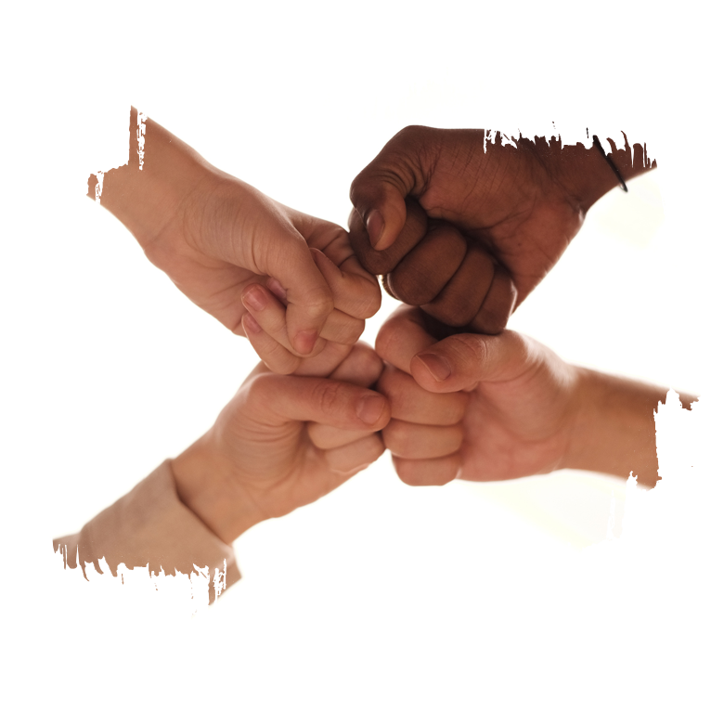
İnsandan insana saygı;
İNSAN -ı önemsemektir.
-ı olduğu gibi kabul etmektir.
-ı tanımaktır.
-ı dinlemektir.
-ı anlamaktır.
-ı sevmektir.
-ın fikirlerine saygı duymaktır.
-a değer vermektir.
-ın kalbini kırmamaktır.

Slide 6

“Sevgi bir çiçekse saygı onu koruyan bir saksıdır. Çiçek solmaya başlamışsa dikkat edin saksı mutlaka çatlamıştır”
Erich Fromm

Slide 7

“Size bir selam verildiğinde ya daha güzeli ile ya da dengi ile karşılık verin.”
(Nisa, 4/86)

Slide 8
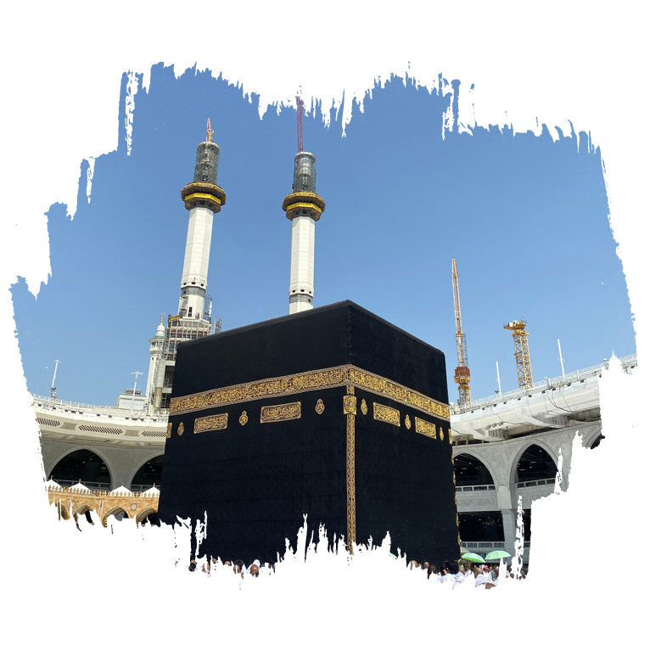
Peygamberimiz (sas) şöyle buyuruyor:
“Kuşkusuz Allah seni çok şerefli, çok hürmetli, çok azametli kılmıştır fakat Mümin senden daha hürmetli ve daha saygı değerdir.”

Slide 9
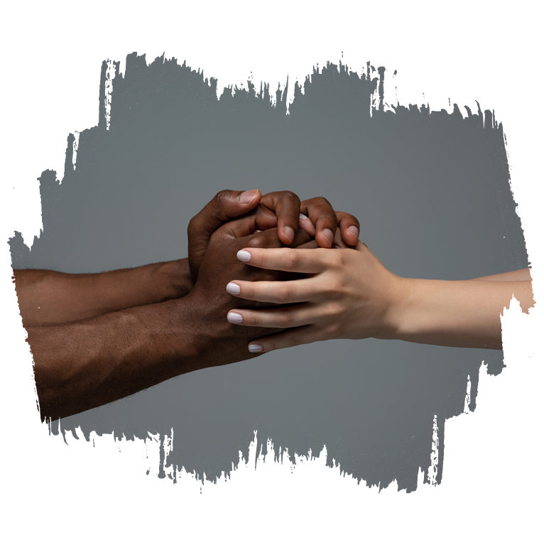
SAYGI
Kendimize, büyüklerimize, öğretmenlerimize, hayvanlara, çevremize, farklı kültür ve fikirlere…

Slide 10
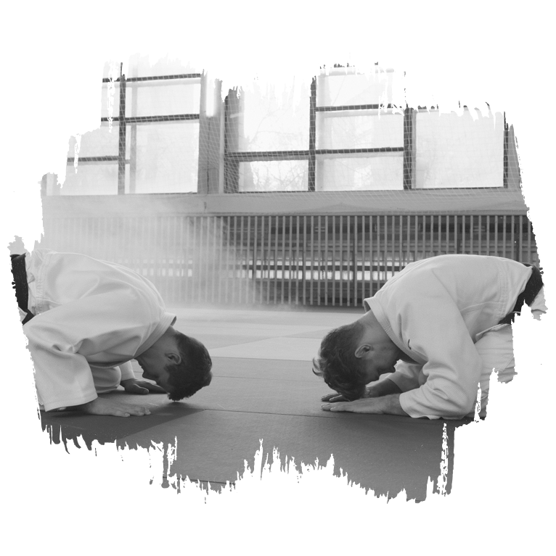
Kendime saygı nasıl olur?
ÖZ SAYGI nedir?

Slide 11
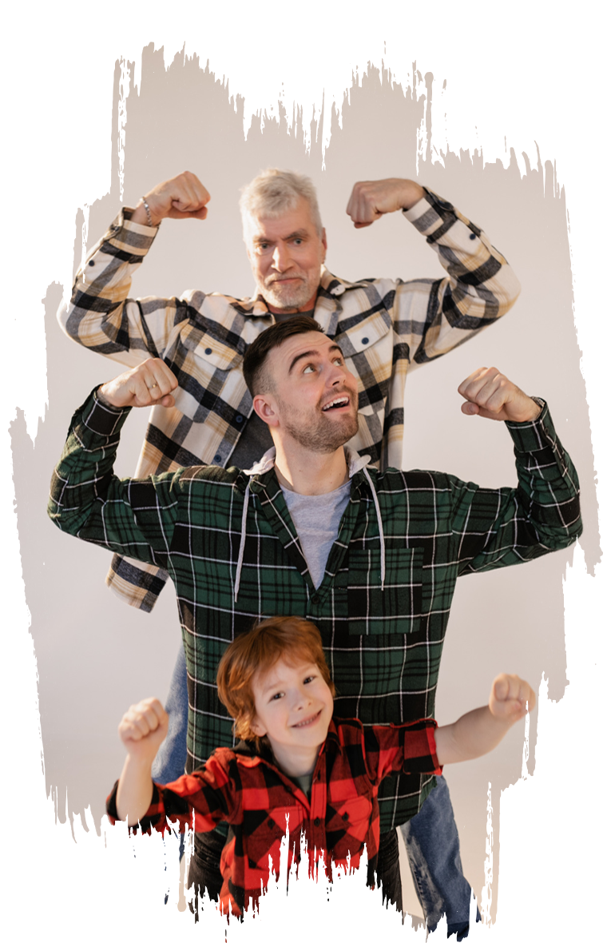
Öz saygı;
Kendimize ve Rabbimize karşı ilişkilerimizde dürüst olabilmek,
Kendimizle özellikle de zayıflıklarımızla yüzleşebilmek ve kendimizden bir şey saklamamaktır.
İnsanların bize yönelttiği yapıcı
eleştirileri kabul edebilmektir.

Slide 12
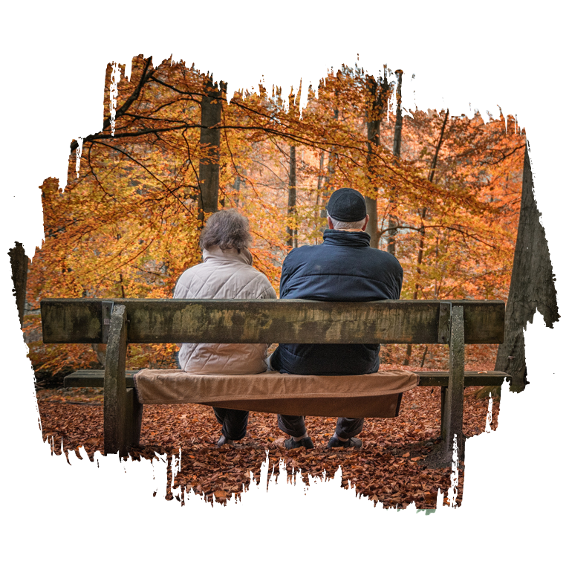
Büyüklerimize Saygı
“Allah Teâlâ, yaşından ötürü bir ihtiyara saygı gösteren gence, yaşlılığında hizmet edecek kimseler lutfeder.”

Slide 13
“Kime uzun ömür verirsek biz onun yaratılışını (gençliğini, güzelliğini) bozar, gücünü azaltır, beli bükük hale getiririz. Onlar bunu hiç düşünmezler mi?" (Yâsin, 36/68)

Slide 14
Öğretmenlerimize Saygı
“Bana bir harf öğretenin kırk yıl kölesi olurum.”

Slide 15
Farklı Fikirlere Saygı
“Fikirlerine saygı duyuyorum.”
“Anlıyorum ama seninle aynı fikirde değilim. ”
“Sen bu konuda ne düşünüyorsun?”

Slide 16
“Düşüncelerine katılmıyorum ama senin düşüncelerini savunma hakkını sonuna kadar destekleyeceğim.”
Voltaire

Slide 17
Farklı Kültürlere Saygı
Başka kültürlerle saygı temelinde bir arada yaşayabiliriz.

Slide 18

Hayvanlara Saygı
"Yeryüzünde yürüyen bütün hayvanlar ve kanatlarıyla uçan bütün kuşlar da ancak sizin gibi birer ümmettir...” (En’am, 6/ 38)

Slide 19
Çevreye Saygı
“Göğü Allah yükseltti ve mizanı (dengeyi) O koydu. Sakın dengeyi bozmayın!” (Rahman, 55/7-8)

Slide 20
Çevreyi korumak bir sorumluluk ve ibadettir.

Slide 21


Teşekkür Ederim

